Slide 1
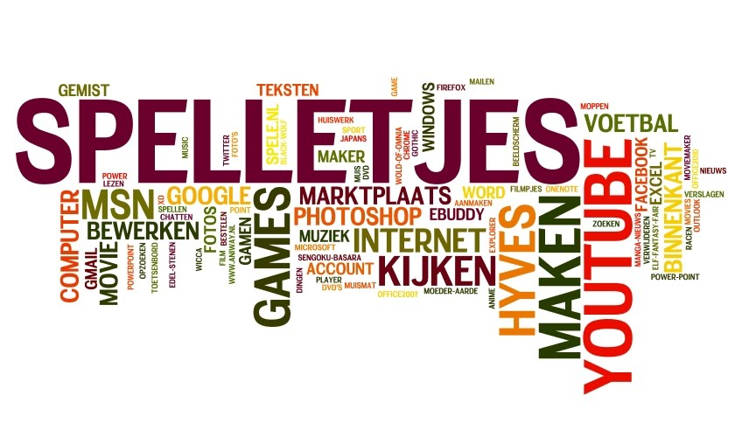
Help! Een puber!
Mariëlle Beckers
Buro Bloei

Slide 2
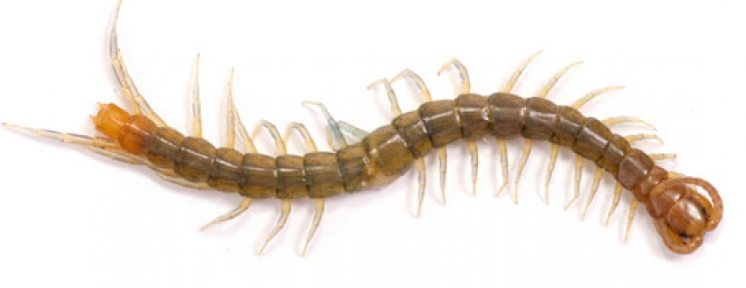
Even voorstellen
Mariëlle Beckers
Orthopedagoog
Universitair docent (maatschappij- en gedragswetenschappen)
Eigenaar Buro Bloei (voor alle kinderen maar met specialisatie Hoogbegaafd)
Werkt veel met pubers
Ervaringsdeskundige

Slide 3
Programma
Puberteit, dat is
toch wanneer je
lastige ouders hebt?
Kleine kinderen worden groot
Wat is pubertijd?
Veranderingen hersenen
Wat betekent dit voor thuis?
En voor school?
Sociale ontwikkeling

Slide 4
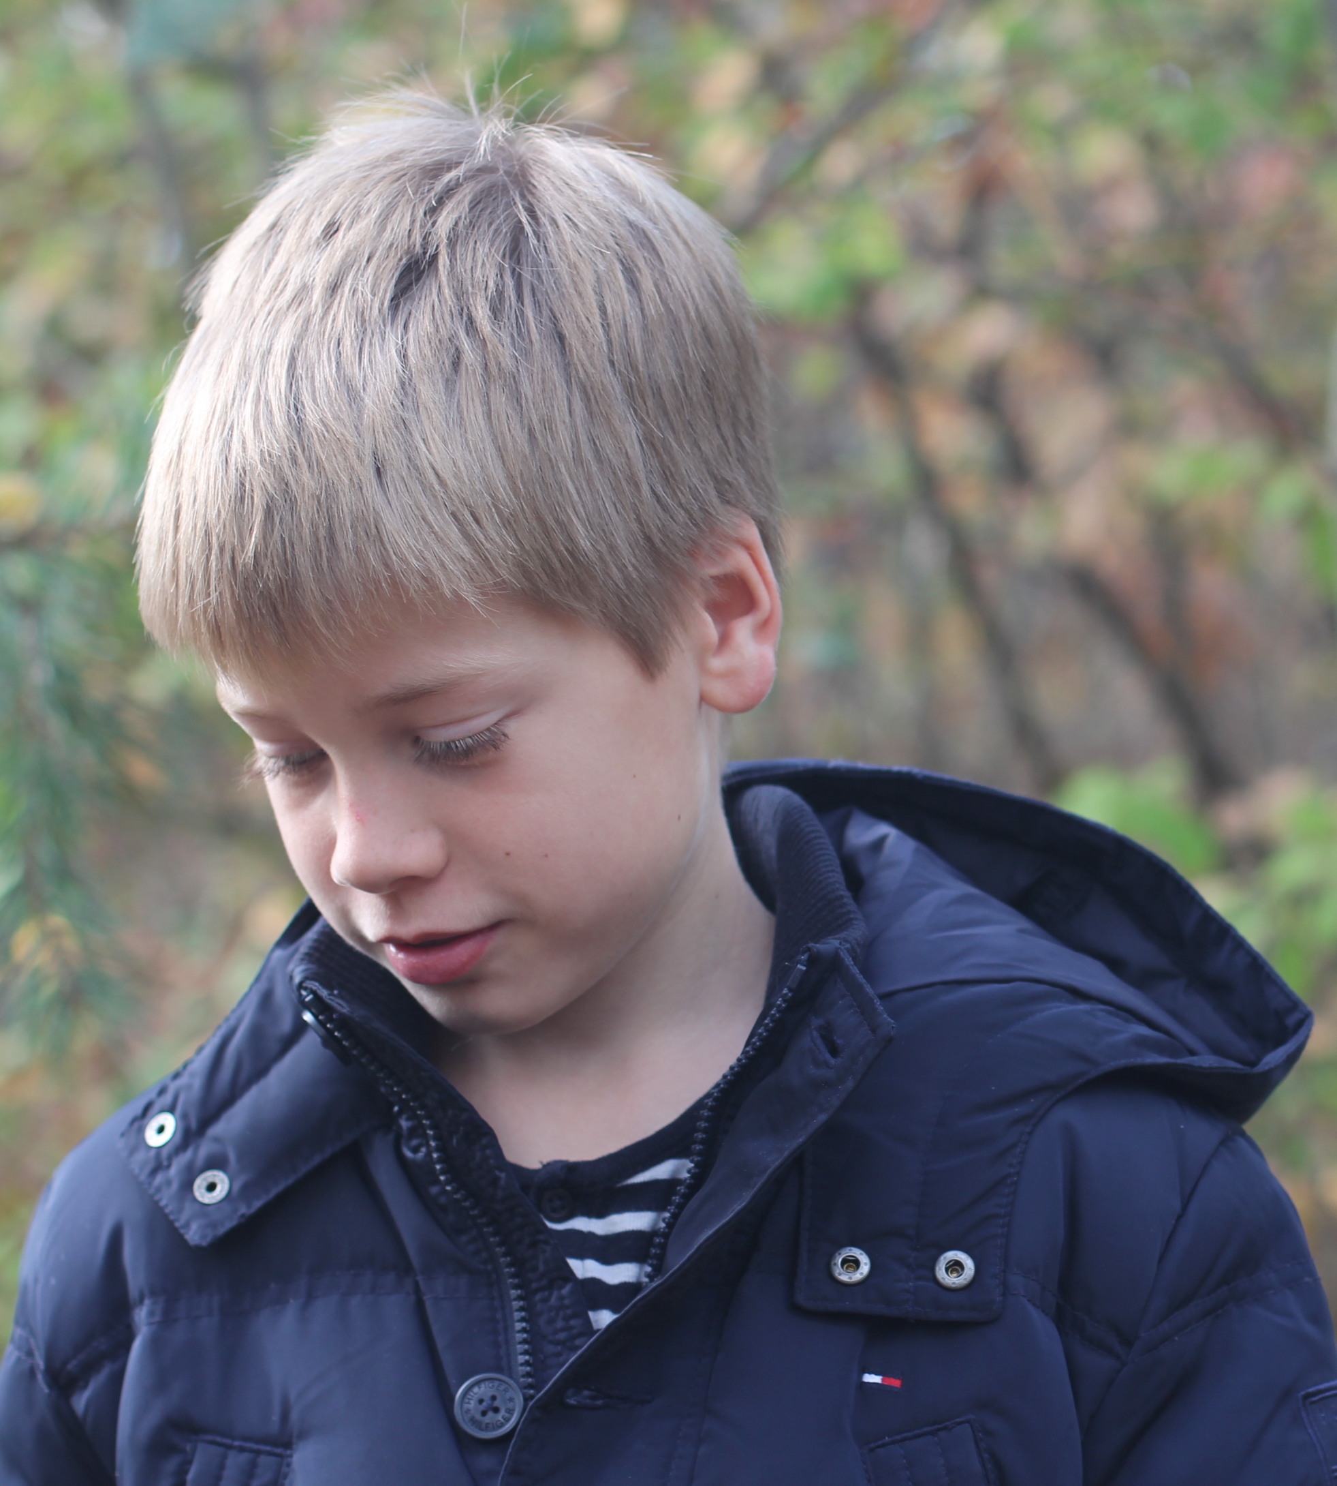
Kleine kinderen worden groot
(nog) meer eigen mening
Opnieuw weer ‘zelf doen’
Minder behoefte (fysiek) contact
Notes:
Tot op zekere hoogte herhaling van de pubertijd. Voor ouders is dit lastig, zeker als er veel zorgen zijn geweest mbt onderwijs. Vaak juist er heel erg bovenop gezeten en dat kan nu niet meer, of het wordt niet gewaardeerd

Slide 5
Herkenbaar?

Slide 6
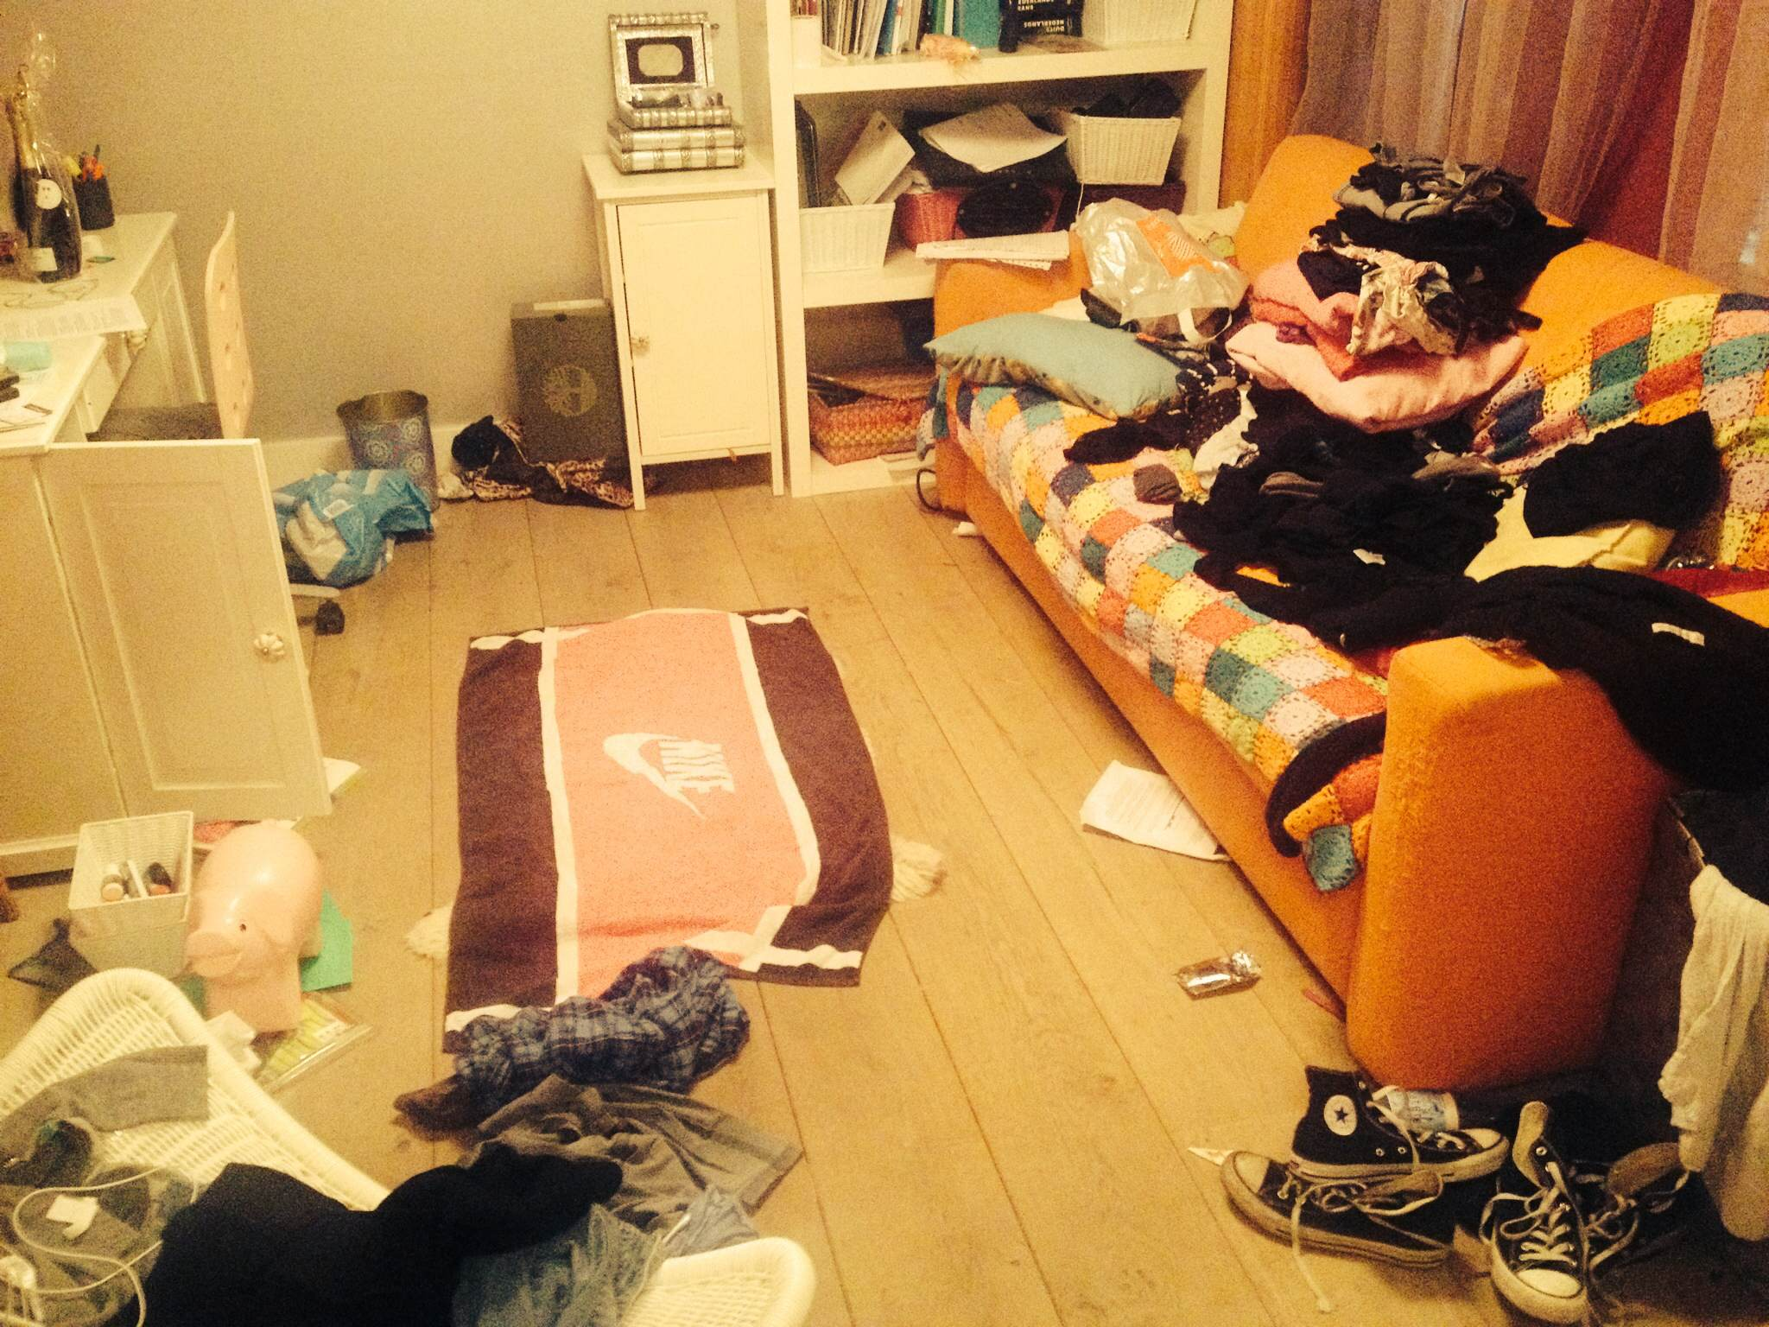
Maar ook…….
Waarom maakt mijn kind zo’n troep?
Waarom houdt mijn kind zich niet aan afspraken?
Mijn kind gaat over alles in discussie?
Waarom is mijn kind zo lui?
Waarom kan mijn kind niet plannen?

Slide 7
Wat is pubertijd?
Wikipedia:
De puberteit (of pubescentie) is de periode
waarin meisjes en jongens zich tot volwassene
ontwikkelen. Ze worden geslachtsrijp en
ontwikkelen zich mentaal tot volwassenen. In
het algemeen valt de puberteit tussen het
tiende en achttiende levensjaar.

Slide 8
Stelling
Vanaf 12 jaar moet je je kind loslaten, dan is het fundament gelegd. Pubers moeten de ruimte krijgen om zichzelf te ontwikkelen en keuzes te maken.

Slide 9
Under Construction
Geen helikopterview Minder verbinding tussen hersendelen | Lagere overdrachtssnelheid informatie Minder probleemoplossend vermogen Moeite met overzicht houden Slechtere concentratie Wisselingen in overwicht hersendelen: van rationeel naar emotioneel en omgekeerd
Ratio op achterstand Frontaalkwab in ontwikkeling | Minder vermogen tot abstraheren Moeite met keuzes maken Moeite met plannen en anticiperen Moeite met prioriteiten stellen
Heftige emoties Amygdala meer de overhand | Emoties minder onder controle Negatieve emoties sneller de overhand Moeite met lezen van gezichtsexpressies en hierdoor minder inlevingsvermogen
Kicks Stijging spiegel diverse hormonen | Enorme stemmingswisselingen Verhoogde roekeloosheid Lagere impulscontrole Minder relativeringsvermogen
Notes:
Vergelijk het met de geleidelijke groei van een wegennetwerk, smalle kronkelwegen groeien uit tot steeds bredere wegen die je sneller van A naar B brenegn. Met name de voorste delen hebben een lang weg te gaan, nog niet uitgerijpt en dat zorgt voor bovenstaande. Uit onderzoek wat nu is bekend lijkt deze ontwikkeling samen te hangen met hormonale invloeden en in principe voor ieder kind gelijk te zijn. Wel staat er onderzoek op het programma dat specifiek kijkt naar kinderen die zich op cognitief gebied sneller ontwikkelen

Slide 10
Tijd van storm en stress (10-18)
Lichamelijke ontwikkeling
Cognitieve ontwikkeling
Sociaal emotionele ontwikkeling
Notes:
En wat het dan nog moeilijker maakt, deze verschillende gebieden rijpen niet in hetzelfde tempo. Dit verklaart waarom een kind heel zelfstandig kan overkomen (en zich ook zo voelt) maar soms kinderlijk gedrag kan vertonen. Bijvoorbeeld een kind dat op 10e naar VWO gaat en zich cognitief versneld ontwikkelt, maar er op zijn 16e nog steeds uitziet als een brugklasser.
Ook lichamelijkontwikkeling loop niet gelijk. En jongere ontwikkelen zich ook nog allemaal anders. Voor het gemak ga ik even kijken naar leeftijdsgroep 10-14

Slide 11
Even terug……
Vanaf 12 jaar moet je je kind loslaten, dan is het fundament gelegd. Pubers moeten de ruimte krijgen om zichzelf te ontwikkelen en keuzes te maken.
Notes:
Als je dit nu weet, verandert de gedachte over deze stelling?

Slide 12
Nee, opvoeden begint pas!
Wij overschatten pubers
Nog beter begeleiden!
Meer duidelijkheid
Meer grenzen
Maar hoe doe je dit in samenleving die zo snel verandert?
Notes:
Als je dit nu allemaal weet, zou je antwoord op de stelling anders zijn? Paroxaal; samenleving biedt veel keuzemogelijkheden, vrijheid en complexiteit, maar pubers kunnen dit niet aan. Zeker bij kinderen die erg slim zijn en verbaal erg sterk is de kans op overvraging en overschatting reeel.

Slide 13
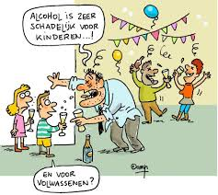
Puberbrein thuis
‘ mijn moeder moet echt met iedere zwerver die ze tegenkomt een praatje maken, ik schaam me dood’
Sherida, 14 jaar
Voorleven! Maar met respect voor de gevoelens van je kind!
Notes:
Moeite met inschatten gevolgen eigen gedrag, maar dat van een ander nog minder., jongeren kunnen heel zwart wit zijn in keuzes
Hoe kweek je deze emphatie
Voordoen
Toch uitleggen, op een gegeven moment kweken ze zelf een script. Niet te streng maar ook niet te soft. Bweuste burgers kweek je aan de keukentafel.
En praat met jongeren over ethische dillemma’s vanuit je eigen persepectief, zeker bij kinderen die goed kunnen redeneren

Slide 14
Autoritatief opvoeden
Stellen van grenzen waarbinnen ze zich kunnen bewegen, die tot op zekere hoogte onderhandelbaar (bv tijd thuiskomen) maar altijd bespreekbaar!
Notes:
Dus maak keuzes in twistpunten, wat vindt je als ouder echt belangrijk? Die kamer? Of het feit dat ze op tijd thuis zijn? Opvoeden met liefde en grenzen

Slide 15
Samenvattend, tips
Je hebt echt invloed
Blijf betrokken
Biedt structuur en grenzen
Geef het goede voorbeeld
Stimuleer zelfstandigheid
Verklaar je nader
Af en toe een knuffel
Nog meer?
Notes:
Onderzoek laat zien dat ouders echt invloed hebben, het helpt tieners zich te ontwikkelen tot evenwichtige mensen
Veel ouders trekken zich in de pubertijd terug, meer dan toen blijf betrokken. Blijf kijken naar sport, breng samen tijd door
Veruim grenzen naarmate je kind zich rijper gedraagt, kan je kind vrijheden niet aan, trek teugels wat strakker.
Geef je kind de ruimte en weersta verleiding om alles te controleren
‘als je kind beter kan redeneren volstaat argument ‘omdat ik het zeg’ steeds minder.

Slide 16
Puberbrein in de klas
‘Als ik burgermeester was , zou ik zorgen dat docenten strenger werden’
Ahmed, 13 jaar
‘We zijn natuurlijk jong en dus vinden we school niet leuk… Dat hoort er toch bij? Een te strenge school vind ik niks, maar school moet ook weer niet te populair gaan doen. Gamen doe ik wel thuis’
Charley, 14 jaar
Om 8 uur begint het eerste lesuur al. Dan ben ik echt nog niet wakker hoor. Een leraar kan een proefwerk toch ook best wat later op de dag plannen?’
Joeri, 13 jaar
Notes:
Verschuivend bioritme
Behoefte aan duidlijkheid

Slide 17
Weer dat brein….
Geen helikopterview Minder verbinding tussen hersendelen | Lagere overdrachtssnelheid informatie Minder probleemoplossend vermogen Moeite met overzicht houden Slechtere concentratie Wisselingen in overwicht hersendelen: van rationeel naar emotioneel en omgekeerd
Ratio op achterstand Frontaalkwab in ontwikkeling | Minder vermogen tot abstraheren Moeite met keuzes maken Moeite met plannen en anticiperen Moeite met prioriteiten stellen
Heftige emoties Amygdala meer de overhand | Emoties minder onder controle Negatieve emoties sneller de overhand Moeite met lezen van gezichtsexpressies en hierdoor minder inlevingsvermogen
Kicks Stijging spiegel diverse hormonen | Enorme stemmingswisselingen Verhoogde roekeloosheid Lagere impulscontrole Minder relativeringsvermogen
Notes:
Vergelijk het met de geleidelijke groei van een wegennetwerk, smalle kronkelwegen groeien uit tot steeds bredere wegen die je sneller van A naar B brengen. Met name de voorste delen hebben een lang weg te gaan, nog niet uitgerijpt en dat zorgt voor bovenstaande. Uit onderzoek wat nu is bekend lijkt deze ontwikkeling samen te hangen met hormonale invloeden en in principe voor ieder kind gelijk te zijn. Wel staat er onderzoek op het programma dat specifiek kijkt naar kinderen die zich op cognitief gebied sneller ontwikkelen

Slide 18
Wat wij veel zien….
Moeite met concentreren (grote toename diagnoses ADD en medicijngebruik!);
Moeite met leren leren (te weinig gefrustreerd en uitgedaagd op PO);
Moeite met zelfstandigheid, gebrek aan executieve functies;
Gebrek aan motivatie;
Hiaten in basiskennis (Nederlands, Wiskunde);

Slide 19
School is niet altijd ‘leuk’
Notes:
Noem voorbeeld van deze kinderen, veel frustraties, veel tegenstand maar uiteindelijk zorgt die wrijving voor meer voldoening, het is je eigen inspanning!

Slide 20
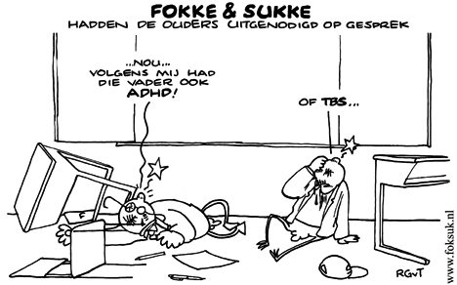
Problemen waar leerkrachten mee te maken hebben
Docenten worstelen ook met opvoedonzekerheid;
Taboe op hiërarchie en autoriteit en door werkdruk wordt verkeerd gedrag soms door vingers gezien;
Leerlingen worden in houding bevestigd omdat ouders steeds vaker verhaal komen halen op school.
Notes:
Leerkrachten vaak van onze generatie. Leerlingen als ruimtewezens
Voorbeeld mobieltje
Voorbeeld afval opruimen (daar hebben jullie toch schoonmakers voor)

Slide 21
Wat is er aan te doen?
Geef plannen, reflecteren en andere niet-cognitieve vaardigheden een plek in het onderwijs;
Accent op basiskennis (taal en rekenen);
Accent op motivatie door positieve feedback, aansluiten interesses en sociale acceptatie;
Duidelijkheid, structuur en regels;
Oog voor individuele leerling;
Passie voor je vak!
Notes:
Motivatie wordt getriggerd door drie hormonen, oxytine, dopamine en opioden. Als je voldoende mix van deze hebt zit het wel goed met motivatie, interesse, sociale acceptatie en persoonlijke waardingen werken positief door op de spiegel van deze hormonen. Hoe? Door echt te luisteren, trots te zijn op school . Leerlingen willen regels Populairste docent zijn die streng zijn, duidelijk en tegelijk passie hebben voor hun vak, ook autoritatief, streng maar liefdevol

Slide 22
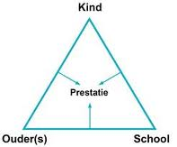
En als ouder?
Ondersteun waar nodig maar stimuleer doorzettingsvermogen
Dit betekent leren van faalervaringen!
Help met overhoren, maken van schema maar laat kind daarin ook bepalen!
Als je in magister kijkt, vraag toestemming van je kind of kijk samen!
Laat je kind sporten!

Slide 23
Sociale ontwikkeling; weer dat brein….
Geen helikopterview Minder verbinding tussen hersendelen | Lagere overdrachtssnelheid informatie Minder probleemoplossend vermogen Moeite met overzicht houden Slechtere concentratie Wisselingen in overwicht hersendelen: van rationeel naar emotioneel en omgekeerd
Ratio op achterstand Frontaalkwab in ontwikkeling | Minder vermogen tot abstraheren Moeite met keuzes maken Moeite met plannen en anticiperen Moeite met prioriteiten stellen
Heftige emoties Amygdala meer de overhand | Emoties minder onder controle Negatieve emoties sneller de overhand Moeite met lezen van gezichtsexpressies en hierdoor minder inlevingsvermogen
Kicks Stijging spiegel diverse hormonen | Enorme stemmingswisselingen Verhoogde roekeloosheid Lagere impulscontrole Minder relativeringsvermogen
Notes:
Vergelijk het met de geleidelijke groei van een wegennetwerk, smalle kronkelwegen groeien uit tot steeds bredere wegen die je sneller van A naar B brenegn. Met name de voorste delen hebben een lang weg te gaan, nog niet uitgerijpt en dat zorgt voor bovenstaande. Uit onderzoek wat nu is bekend lijkt deze ontwikkeling samen te hangen met hormonale invloeden en in principe voor ieder kind gelijk te zijn. Wel staat er onderzoek op het programma dat specifiek kijkt naar kinderen die zich op cognitief gebied sneller ontwikkelen

Slide 24
De Peergroup
Vriendgroep meer invloed dan ouders
Psychologische behoefte ‘goed te liggen in de groep’ is groot
Beetje anti-sociaal gedrag is ‘cool’; ‘Maturity gap
Groepsdruk (met name tussen 13 en 15 jaar);
Veel communicatiemogelijkheden, niets missen!
Notes:
Onderzoek van socioloog Dijkstra, maturitygap; spanning tussen biologische en sociale volwassenheid, ze zoeken in deze periode manieren om volwassenheid te uiten. Ze gaan roken of maken zich schuldig aan vandalisme. Na 15e jaar zijn jongeren vaak meer in staat tegen de groepsdruk te keren, beter zelfbeeld. Het whats appen ed kan compulsieve trekken krijgen. Uitdaging voor jongeren; af en toe even offline gaan, zeker voor prikkelgevoelige jongeren

Slide 25
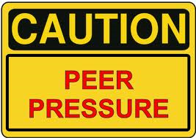
Tips voor ouders
Onderken het belang van vrienden voor jongeren;
Ken de belangrijkste vrienden van je kind;
Help je kind grenzen te stellen;
Onderschat nooit de corrigerende factor van Peers!
Notes:
Docenten pakken wel eens een mobieltje af, erger kun je een kind niet treffen
Nodig vrienden uit bij je thuis, als het met de vrienden goed zit, zit het met je kind meestal ook goed. Grenzen stellen met betrekking tot online zijn bv, huiswerk kan daar onder lijden. Voor een individu kan een rationele boodschap werken, voor een groep is meer emotie nodig

Slide 26
Tot slot
Notes:
Pubers zijn leuk, lief en ontzettend grappig!

Slide 27
Literatuur
Nelis, H., Stark, Y. (2013). Puberbrein binnestebuiten. Kosmos; Utrecht
Crone, E. (2008). Het puberende brein; over de ontwikkeling van de hersenen in de unieke periode van de adolescentie. Amsterdam; Bert Bakker
Swaab, D (2010). Wij zijn ons brein. Amsterdam; Contact

